Slide 1
«Российский университет спорта «ГЦОЛИФК»
Тема: «Структура профессионального имиджа педагога и его компоненты»
Выполнил:_______________________________________
________________________________________________ ________________________________________________
Проверил:_______________________________________
________________________________________________
________________________________________________
2024 год

Slide 2
Актуальность темы исследования
Профессия педагога является одной из самых важных, а как следствие, и ответственных профессий в мире. Педагог окружен большим количеством людей, а значит, для успешной профессиональной деятельности ему необходим определенный профессиональный имидж, роль которого в подготовке педагогов ещё недооценена.

Slide 3
Структура профессионального имиджа педагога
Внешний компонент отражает внешние проявления педагога в профессиональной деятельности: стиль речи, мимика, жестикуляция, стиль в одежде, манеры поведения, походка, внешний вид
Внутренний компонент связан с внутренним миром педагога, его идеологией, ценностными ориентирами деятельности, интересами и потребностями.
Процессуальная деятельность выражает профессионализм педагога, его навыки профессионального общения и взаимодействия. Сюда входит выразительность речи педагога, его эмоциональное богатство и навыки эффективного практичного применения.

Slide 4
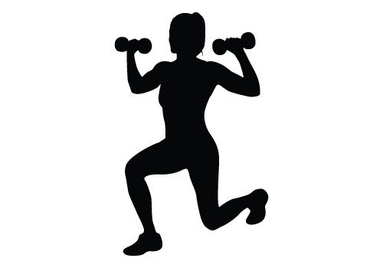
Компоненты профессионального имиджа педагога
Стиль одежды. Он должен сочетаться с опрятностью и элегантностью педагога, отражать его серьёзность и значимость, вызвать уважение и доверие учащихся.
1
Мимика. Служит отражением характера педагога и помогает ему показать учащимся свою значимость и силу.
2
Голос. Он должен быть властным и завораживающим, чтобы привлечь учащихся к занятиям и показать свою роль на них.
3
Культура общения. Отражает навыки педагога в построении положительных коммуникативных связей с разными возрастными категориями учащихся.
4
5
Наличие деловых качеств. Педагог должен обладать профессиональной и социальной компетентностью, быть пунктуальным, контролировать свои эмоциональные проявления, соблюдать вежливость в общении с окружающими людьми, не использовать ненормативную и жаргонную лексику.

Slide 5
Компоненты структуры профессионального имиджа учителя физической культуры
Габитарный компонент. Характеризует внешний вид педагога (гендерная принадлежность, возраст, телосложение,
одежда).
Моральный облик. Характеризует морально-нравственные особенности педагога, проявляется в том, насколько направленность и содержание воспитательного воздействия согласуются с внутренними установками и действиями учителя.
Кинетический компонент. Определяет, как человек двигается, как выражает через движения свои эмоции и профессионализм.
Образованность. Проявляется в том, насколько педагог хорошо знает свой предмет, имеет определённые достижения в спорте, стремится сам познать что-то новое и научить этому.
Предметно-деятельностный компонент. Коммуникативные и психомоторные качества.
Психологический компонент. Эмпатия, рефлексия, самооценка, эмоциональная устойчивость.
Профессионализм и компетентность. Отражает умение организовать учебный процесс, донести информацию, разнообразить занятия.

Slide 6
Профессионализм и компетентность учителя физической культуры
Профессионализм учителя физической культуры характеризуется способностью, используя различные формы и приёмы обучения и воспитания учащихся, выражать к каждому из них своё личное отношение. Также важным показателем профессионализма является использование разнообразных и варьирующих межличностных связей для формирования коллектива учащихся.
Виды компетентности учителя физической культуры
№ п/п | Виды компетентности | Описание
1 | Организаторская (управленческая) компетентность | Она заключается в умениях организации учебно-воспитательного процесса, физкультурной деятельности учащихся и поведения учителя. Например, правильная подача учебного материала на уроке состоит в постановке конкретных задач перед учениками, раскрытии смысла их решения, показе и объяснении физических упражнений, оказании помощи школьникам в их выполнении.
2 | Коммуникативная компетентность | Обязательным условием профессионализма является коммуникативная компетентность, в том числе конфликтологическая (умение конструктивного отношения к конфликтам, владение способами их анализа и разрешения) и риторическая (культура речевого взаимодействия).
3 | Двигательная компетентность | Она определяется содержанием самого предмета, как уроков физкультуры, так и внеклассных спортивно-массовых мероприятий. Учителю необходимо рационально выбрать своё место на спортивной площадке или в зале, своевременно организовать перемещения, квалифицированно владеть техникой физических упражнений, приёмами помощи и страховки школьников.
4 | Компетентность профессионально-личностного самосовершенствования | Это система профессионально-личностных качеств, определяющих способность педагога к непрерывному повышению своей эффективности в профессиональной области и культурно-личностному росту.

Slide 7
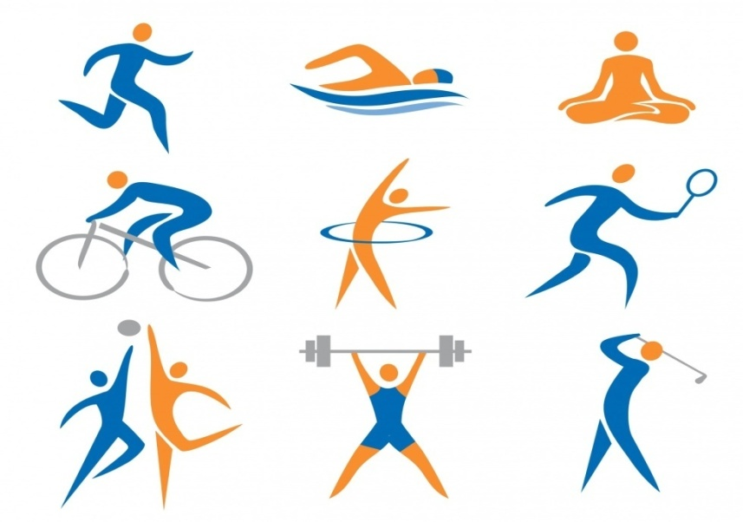
Моральный облик учителя физической культуры
Положительные и нейтральные характеристики морального облика
Негативные характеристики морального облика
ведёт здоровый образ жизни;
пропагандирует здоровый образ жизни;
ответственный, честный;
любит свою работу;
добросовестно относится к своей работе;
амбициозный.
не ведёт здоровый образ жизни: курит, употребляет алкоголь;
прилюдно оскорбляет учеников;
неудачник.
Моральный облик учителя физической культуры характеризует его морально-нравственные особенности. Он проявляется в том, насколько направленность и содержание воспитательного воздействия согласуются с внутренними установками и действиями педагога, насколько они находят своё отражение в форме личного примера.

Slide 8
Положительные компоненты имиджа учителя физической культуры
и их отражение в суждениях школьников
Компоненты имиджа | Положительные и нейтральные
Габитарный ком- понент | Молодой мужчина 25–30 лет, пожилой мужчина 50–60 лет, атлетического телосложения, в хорошей физической форме, бывший спортсмен, служивший в армии, в крутом спортивном костюме
Кинетический компонент | Физически сильный, всегда активный, энергичный, всегда может показать упражнение на собственном примере, даже несмотря на травмы
Эмоциональный компонент | Строгий, с хорошим чувством юмора, любит свою работу, любит работать с детьми, спокойный
Вербально- коммуникативный компонент | С хорошим чувством юмора, всегда поможет и выслушает, может не только объяснить, но ещѐ и наглядно показать упражнение, старается донести полностью информацию, чтобы было понятно каждому, умеет заинтересовать, любит работать с детьми
Образованность | Хорошо знает свой предмет, имеет определѐнные достижения в спорте, квалифицированный специалист, служил в армии, стремится сам познать что-то новое и научить этому
Профессионализм и компетентность | Хорошо знает свой предмет, умеет организовать учебно-тренировочный процесс, старается донести полностью информацию, чтобы было понятно каждому, умеет разнообразить учебный процесс, всегда придумывает что-то новое, квалифицированный специалист, может не только объяснить, но ещѐ наглядно показать упражнения, умеет заинтересовать
Моральный облик | Ведущий здоровый образ жизни, пропагандирующий здоровый образ жизни, ответственный, любит свою работу, добросовестно относится к своей работе, амбициозный, строгий

Slide 9
Список литературы
Большакова В.В., Петрова С.С. Имидж педагога как составляющая профессиональной компетентности // Мир педагогики и психологии: международный научно-практический журнал. 2023. № 04 (81). [Электронная версия][Ресурс: https://scipress.ru/pedagogy/articles/imidzh-pedagoga-kak-sostavlyayushhaya-professionalnoj-kompetentnosti.html];
Имидж учителя физической культуры: основные компоненты и их характеристика[Электронная версия][Ресурс:
https://schoolfut.ru/wp-content/uploads/journal/2016/04/2016-4_156-163.pdf];
Имидж современного учителя физической культуры [Электронная версия][Ресурс: https://nsportal.ru/shkola/fizkultura-i-sport/library/2017/03/25/imidzh-sovremennogo-uchitelya-fizicheskoy-kultury];
Степанова О.Н, Шарый В.А.Профессиональный имидж учителя физической культуры и пути его совершенствования
[Электронная версия][Ресурс: https://cyberleninka.ru/article/n/professionalnyy-imidzh-uchitelya-fizicheskoy-kultury-i-puti-ego-sovershenstvovaniya]

Slide 10
Спасибо за внимание!

